Slide 1

COMPÁRTELO
Lección 12 para el 20 de junio de 2026

Slide 2
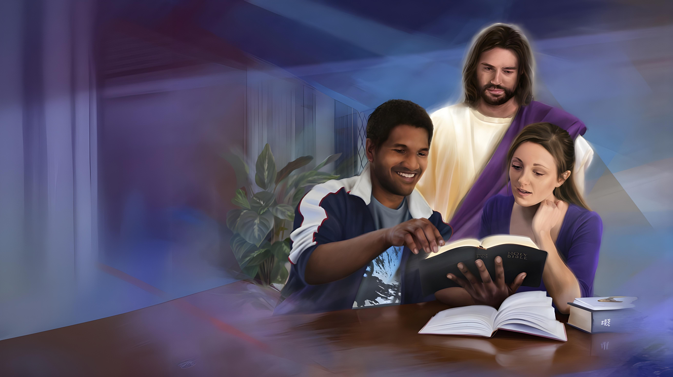
“Dios, el Señor, me dio lengua de sabios para saber hablar palabra de aliento al cansado; mañana tras mañana me despierta el oído para que oiga como los sabios”
(Isaías 50:4)

Slide 3

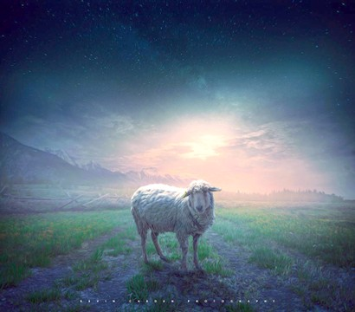
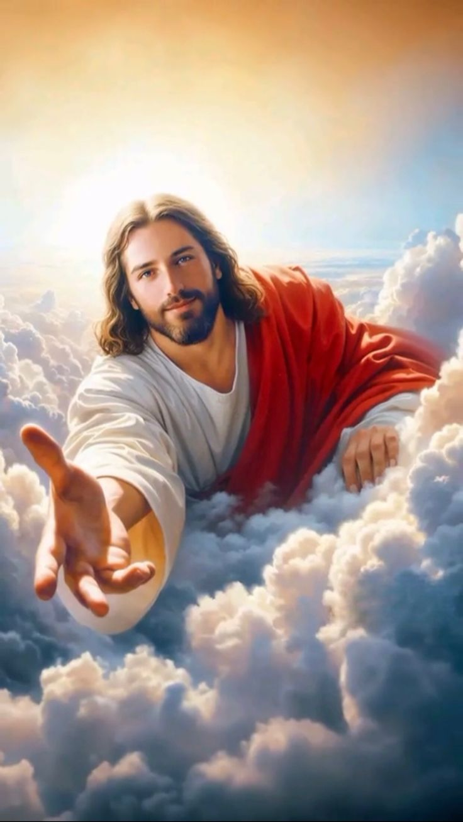
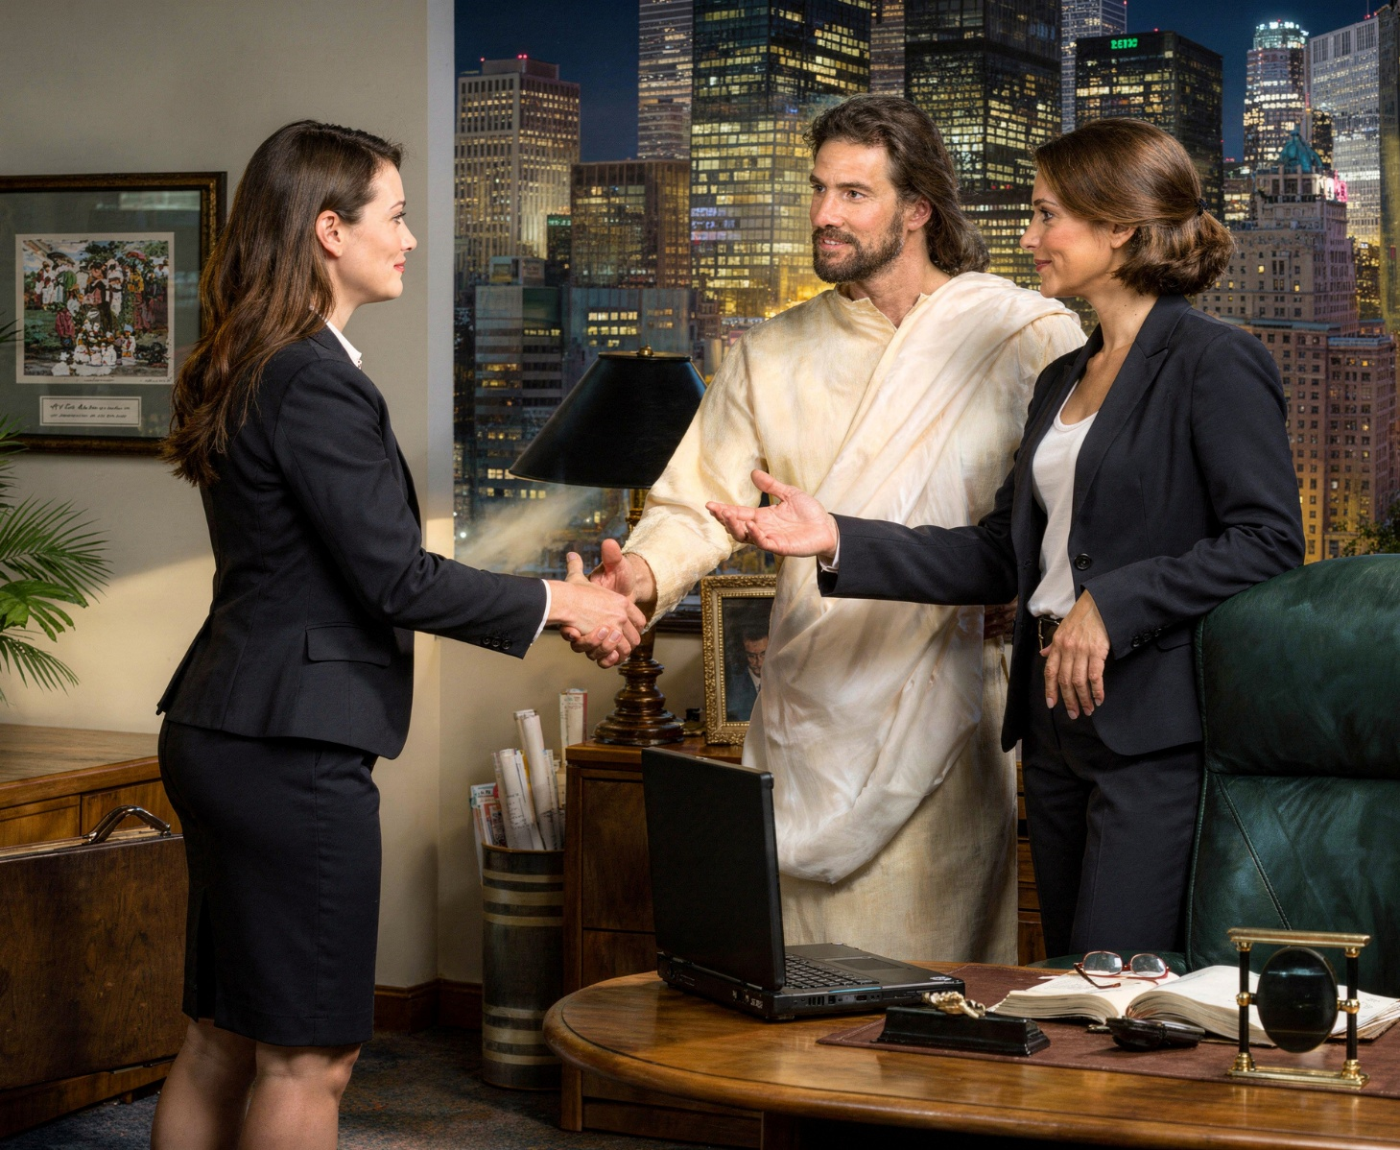








Miles no conocen verdaderamente a Jesús. Los llamamos “ovejas perdidas”, pero ni siquiera saben que están perdidos. ¿Y cómo sabrán que necesitan a Jesús si nadie se lo explica?
Dios se preocupa por cada persona que habita este planeta y “quiere que todos sean salvos y lleguen a conocer la verdad” (1Tim. 2:4 NVI). Esto incluye tanto a los que no le conocen como a los que, habiéndole conocido, se apartaron de sus caminos.
¿Cómo ha elegido Dios alcanzar a todas esas personas? A través de nosotros. Esta es nuestra “gran comisión”.
¿Qué debemos compartir?
La gran comisión.
¿Cómo podemos compartir?
Imitando a Jesús.
Cultivando la amistad.
¿Cómo recuperar a los que se fueron?
Dios busca a sus hijos.
Nosotros buscamos al que se fue.

Slide 4

¿QUÉ DEBEMOS COMPARTIR?

Slide 5


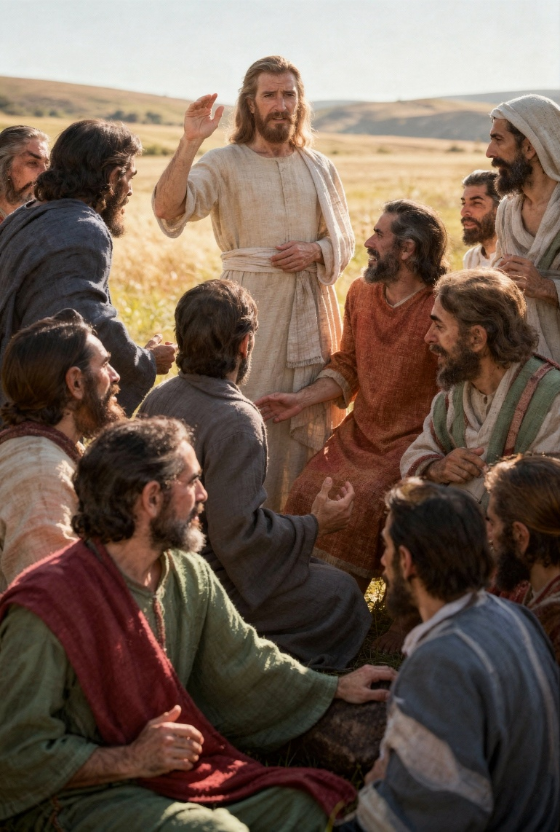
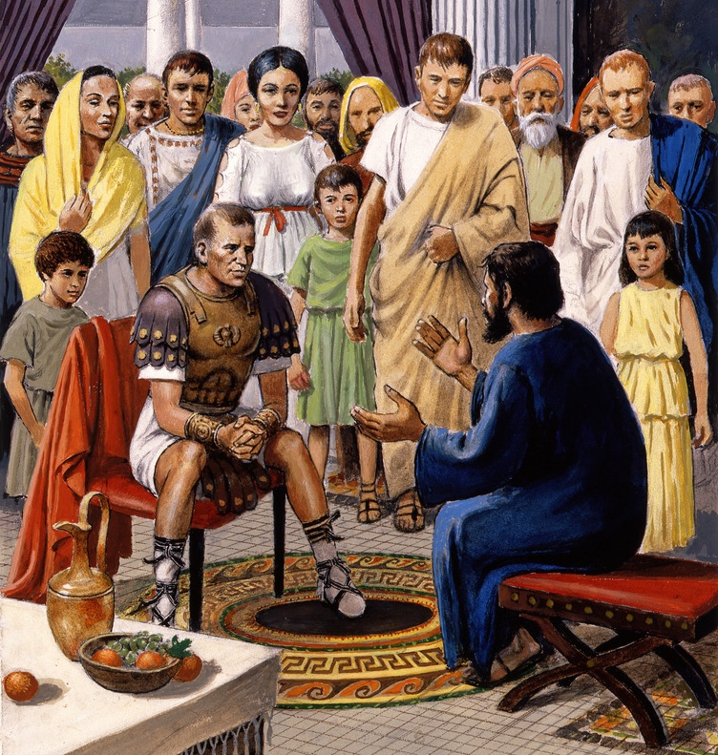
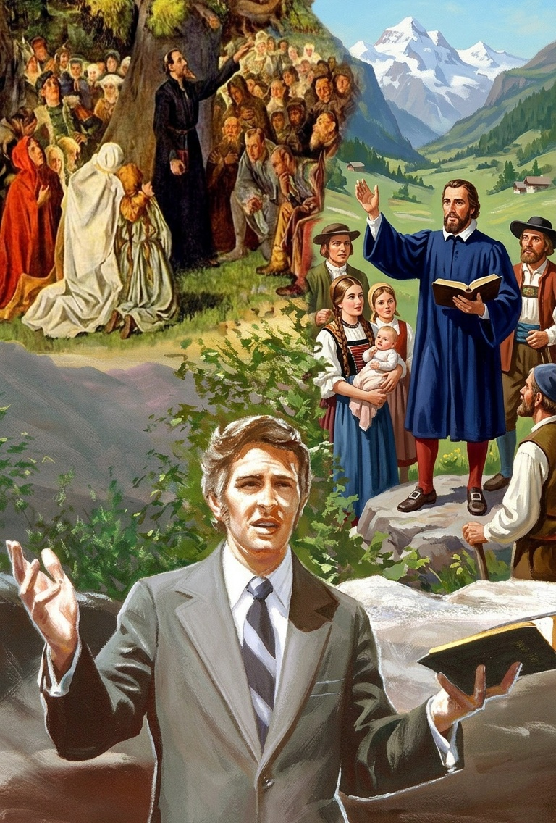
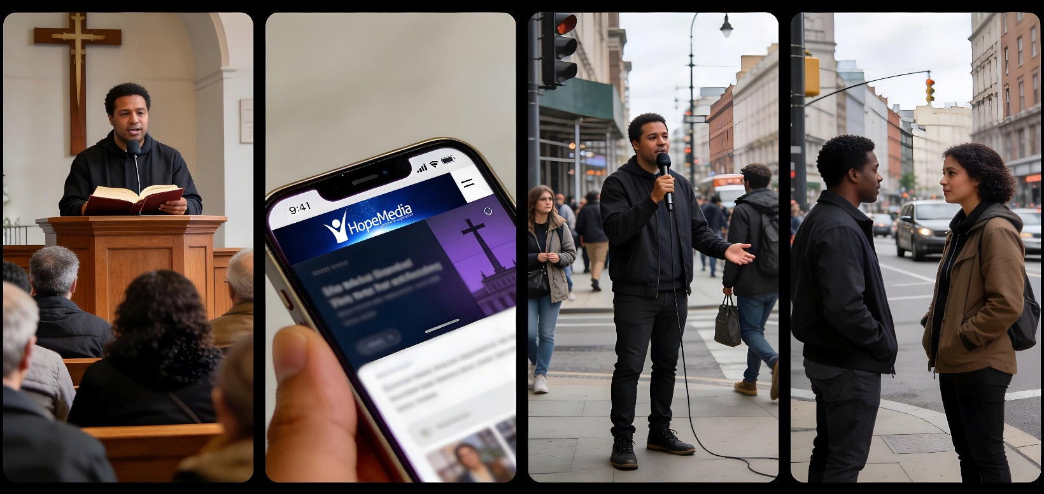

LA GRAN COMISIÓN
“Por tanto, id, y haced discípulos a todas las naciones, bautizándolos en el nombre del Padre, y del Hijo, y del Espíritu Santo” (Mateo 28:19)
“Id… a todas las naciones” fue la orden que Jesús dio a las personas que se habían reunido para verle después de su resurrección (Mt. 28:18-19a).
¿Qué tenían que hacer? Debían ir y hacer discípulos. Es decir, contactar con las personas, bautizarlas y enseñarles a ser discípulos de Jesús (Mt. 28:19-20).
Esos discípulos, enseñaron a su vez a otros discípulos… y así durante dos mil años… hasta nuestros días. Ahora, somos nosotros los que recibimos la orden de Jesús.
Como Pedro y Juan, “no podemos dejar de decir lo que hemos visto y oído” (Hch. 4:20). Podemos decirlo desde un púlpito, clamando en las calles, a través de redes sociales, o simplemente compartiendo con alguien nuestro propio testimonio. Todos estamos involucrados.

Slide 6

¿CÓMO PODEMOS COMPARTIR?

Slide 7


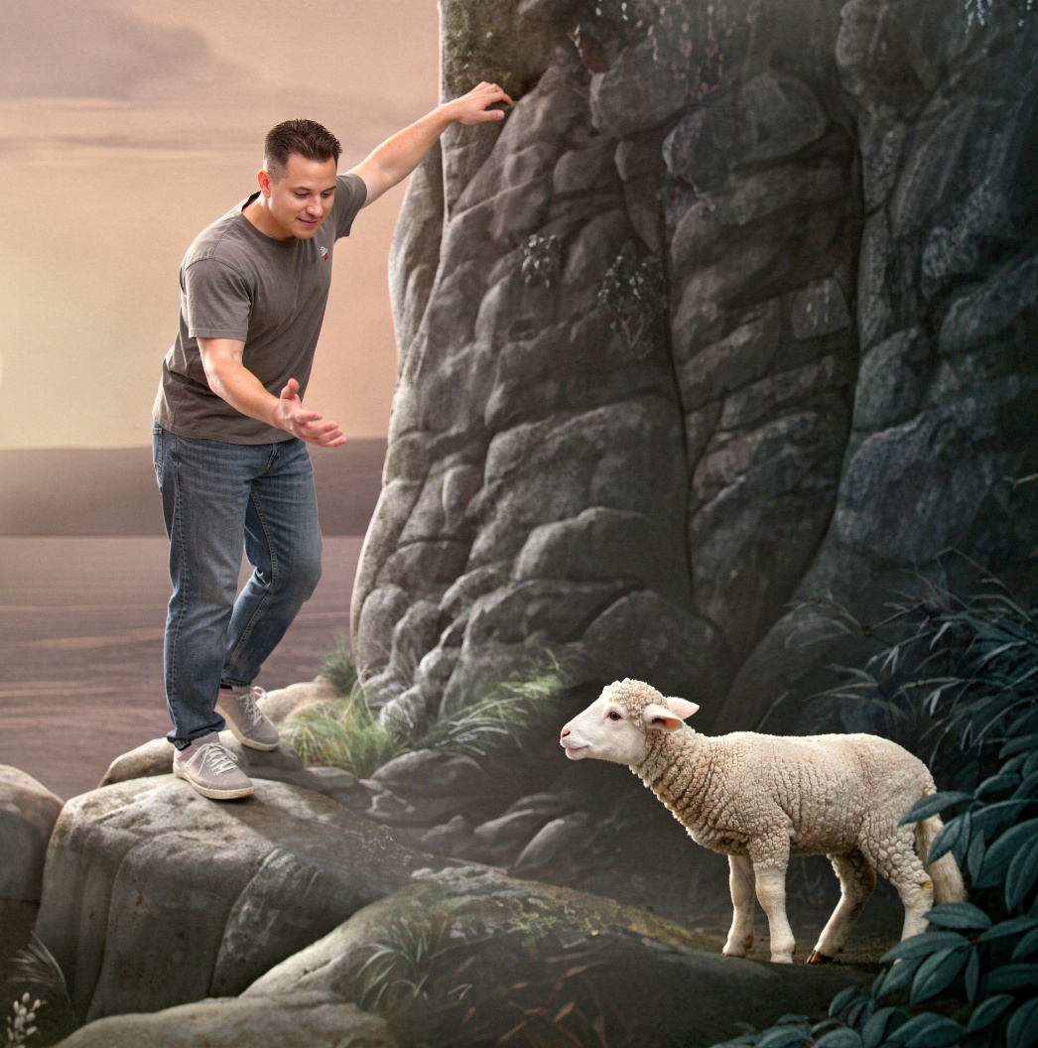
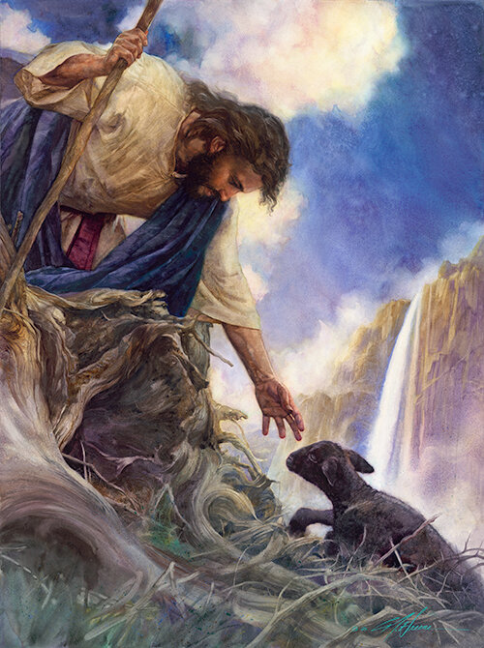
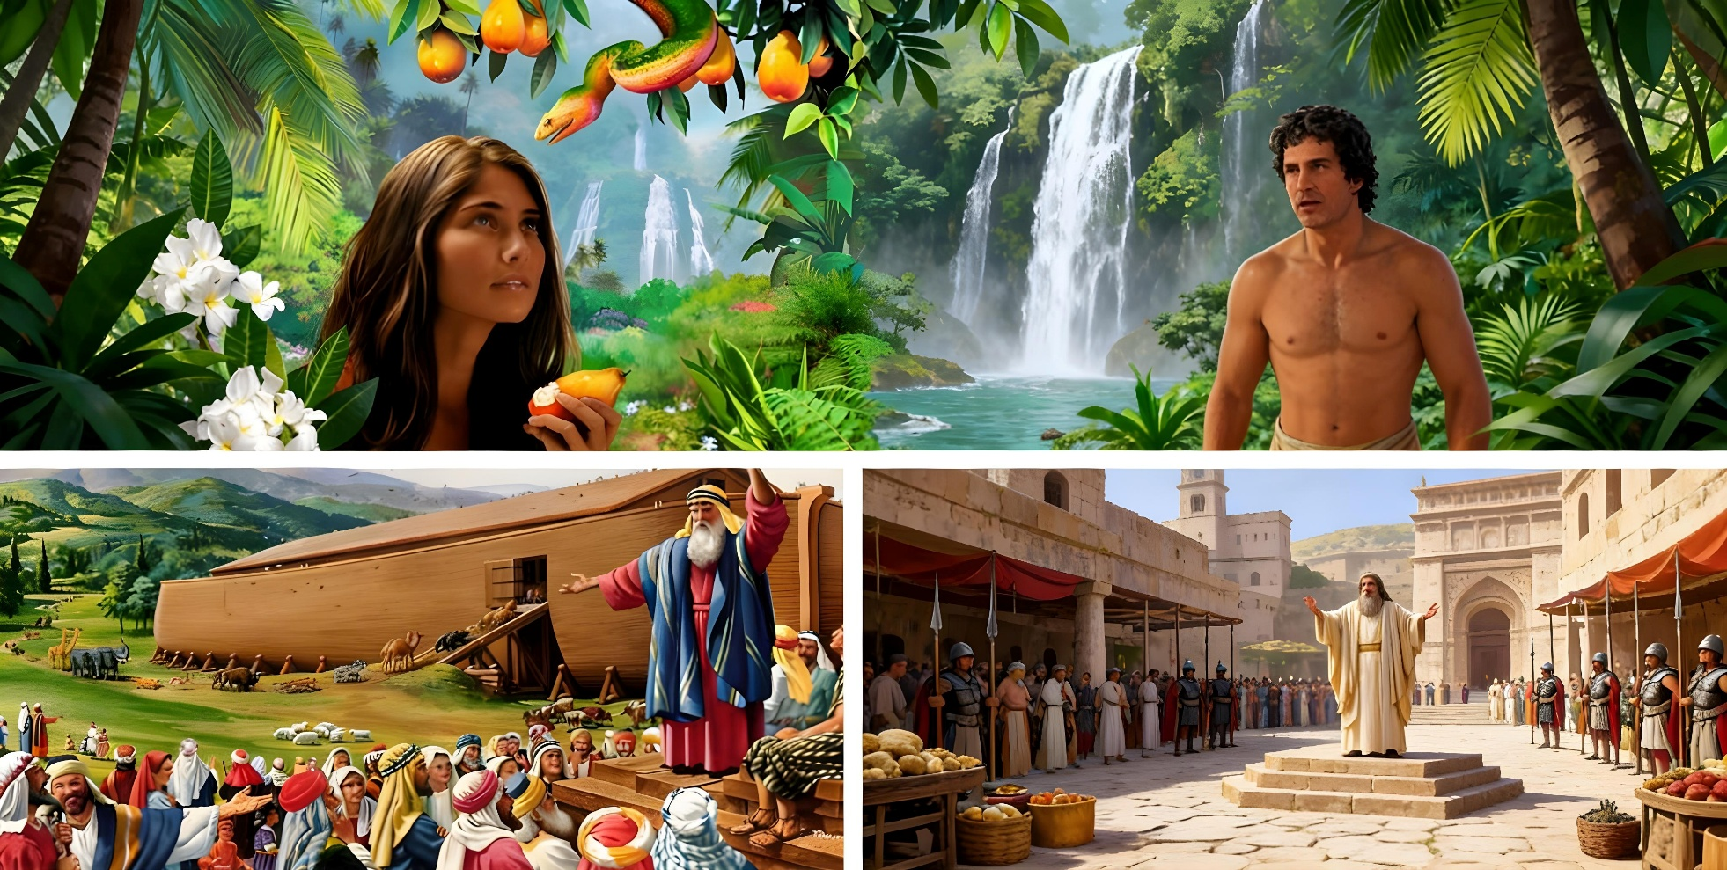
IMITANDO A JESÚS
“El amor de Cristo gobierna nuestras vidas desde que sabemos que uno murió por todos” (2ª de Corintios 5:14a DHHe)
¿Qué motivó a Jesús a buscar “a las ovejas perdidas” (Mt. 15:24)?
Sin duda, fue su amor por nosotros (Mt. 9:36; Ef. 5:2). Él ha puesto también su amor en nosotros, para que nosotros lo manifestemos a aquellos que aún no conocen a Jesús. A veces, se intenta obligar a las personas a aceptar a Jesús por su propio bien. Pero ese no es el método que Dios eligió.
Dios no obligó a Adán ni a Eva a no pecar. No obligó a los antediluvianos a entrar en el arca. No obligó a los ninivitas a aceptarle. Les habló con amor, y les avisó de las consecuencias de seguir sus propios caminos.
Imitando a Jesús, nosotros mostramos Su amor a otros, y les invitamos a seguirle.

Slide 8

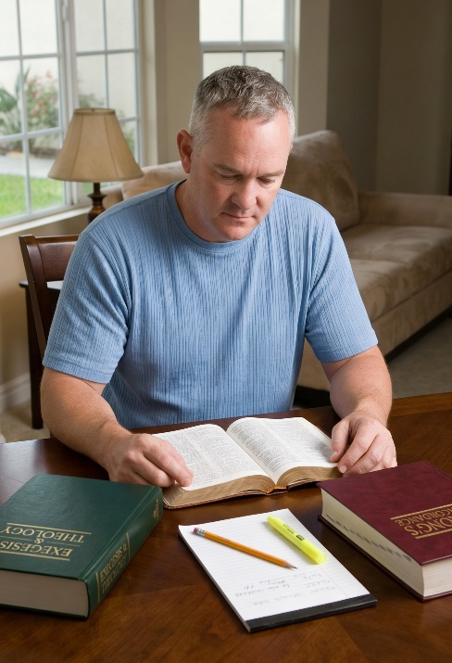

CULTIVANDO LA AMISTAD
Desarrolla una amistad con las personas
Ora para que el Espíritu Santo obre en el corazón de esas personas
Busca maneras naturales de hablar de tus propias experiencias de fe o de ofrecer una oración por esas personas
Busca formas de poner en contacto a tu nuevo amigo con otras personas de tu iglesia
Ora acerca de las necesidades o preguntas específicas que pueda tener tu nuevo amigo
Busca una oportunidad para mostrarle cómo la Biblia ofrece consuelo, consejo y orientación a nuestra vida
Cuando llegue el momento, pregunta a tu amigo si le gustaría estudiar la Biblia y ser bautizado
“…estad siempre preparados para presentar defensa con mansedumbre y reverencia ante todo el que os demande razón de la esperanza que hay en vosotros” (1ª de Pedro 3:15)
Todos somos predicadores de Jesús y recibimos la orden de prepararnos para ello (1P. 3:15). Pero no todos sabemos cómo predicar. Sin embargo, tenemos la promesa de que Dios mismo nos dará las palabras necesarias (Is. 50:4).
He aquí algunos consejos sencillos para tener en cuenta a la hora de compartir a Jesús con otras personas:

Slide 9

¿CÓMO RECUPERAR A LOS QUE SE FUERON?

Slide 10


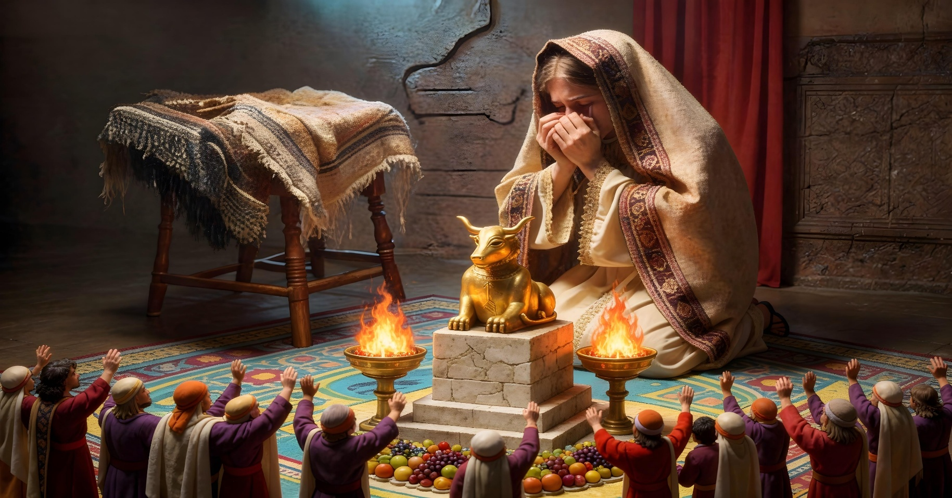
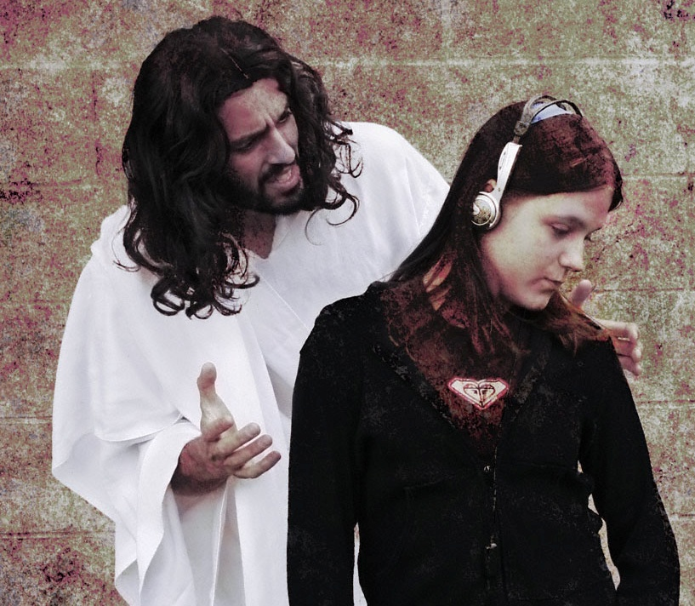
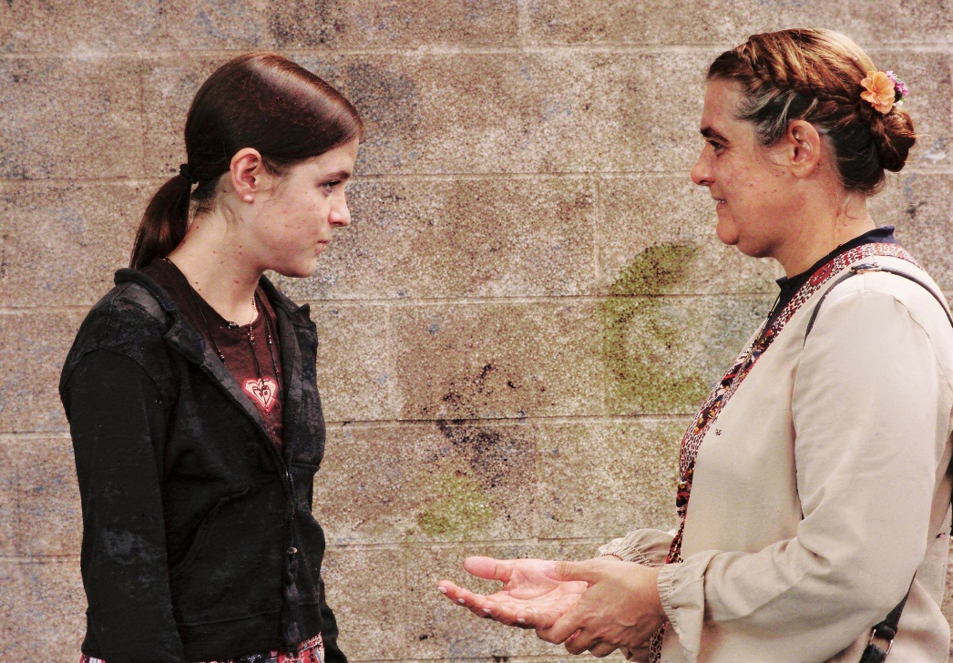
DIOS BUSCA A SUS HIJOS
“¿Acaso no es Efraín mi hijo amado? ¿Acaso no es mi niño preferido? Cada vez que lo reprendo, vuelvo a acordarme de él. Por él mi corazón se conmueve; por él siento mucha compasión —afirma el SEÑOR—” (Jeremías 31:20 NVI)
En un momento determinado, el pueblo de Dios se dividió: Efraín (el reino del norte) abandonó a Dios; Judá (el reino del sur) mantuvo su fidelidad.
A pesar de su abandono, Dios siguió considerando a Efraín como su hijo amado (Jer. 31:20). Incluso representó a su abuela, Raquel, como llorando por sus hijos, muertos en sus pecados (Jer. 31:15).
A los que sirvieron a Dios y luego le abandonaron, Dios los sigue llamando con amor. Son sus hijos y los ama, e insistentemente les insta a volverse a Él.
Tal vez algunos de nuestros propios hijos, que conocieron la fe, la han abandonado. Lejos de volverles la espalda, debemos seguir amándolos y hablándoles bondadosamente. Dios nos recuerda que ellos son objeto de su más tierna compasión, y desea fervientemente que se vuelvan a Él.

Slide 11


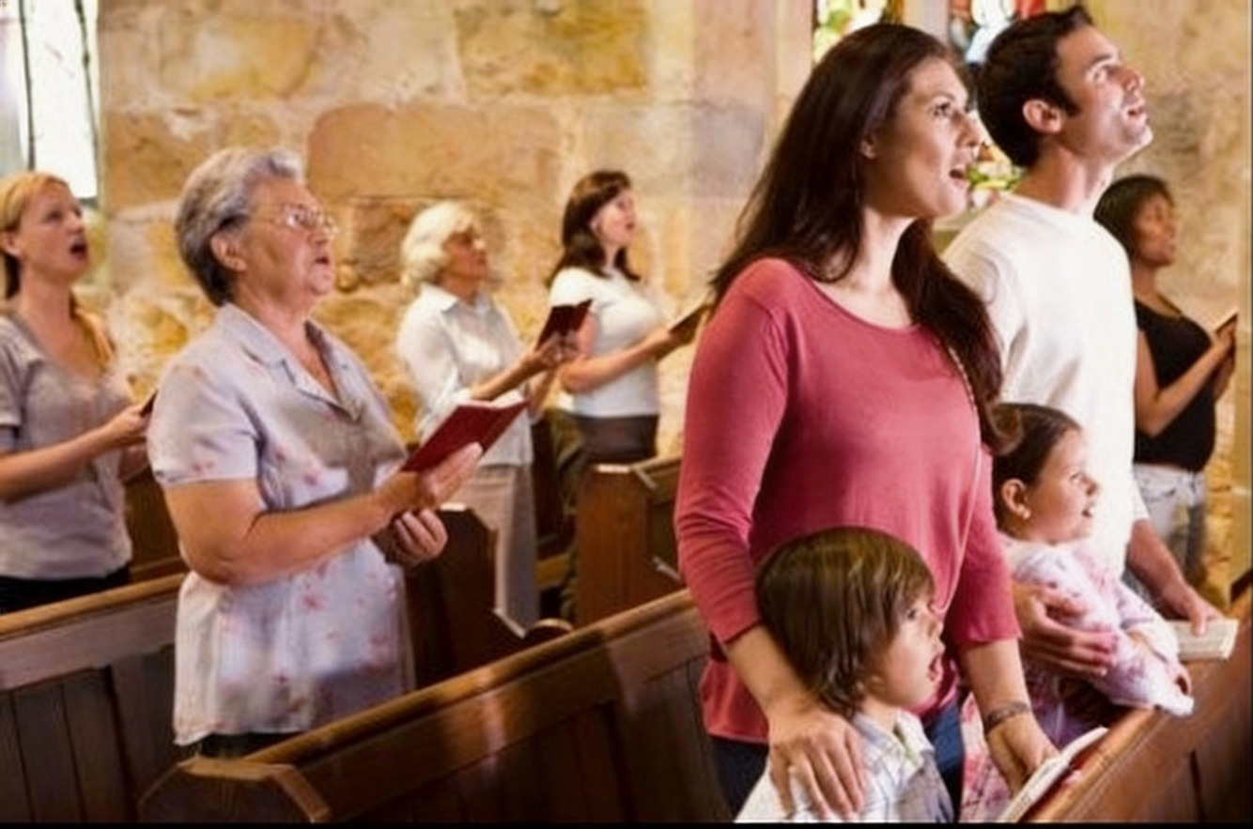

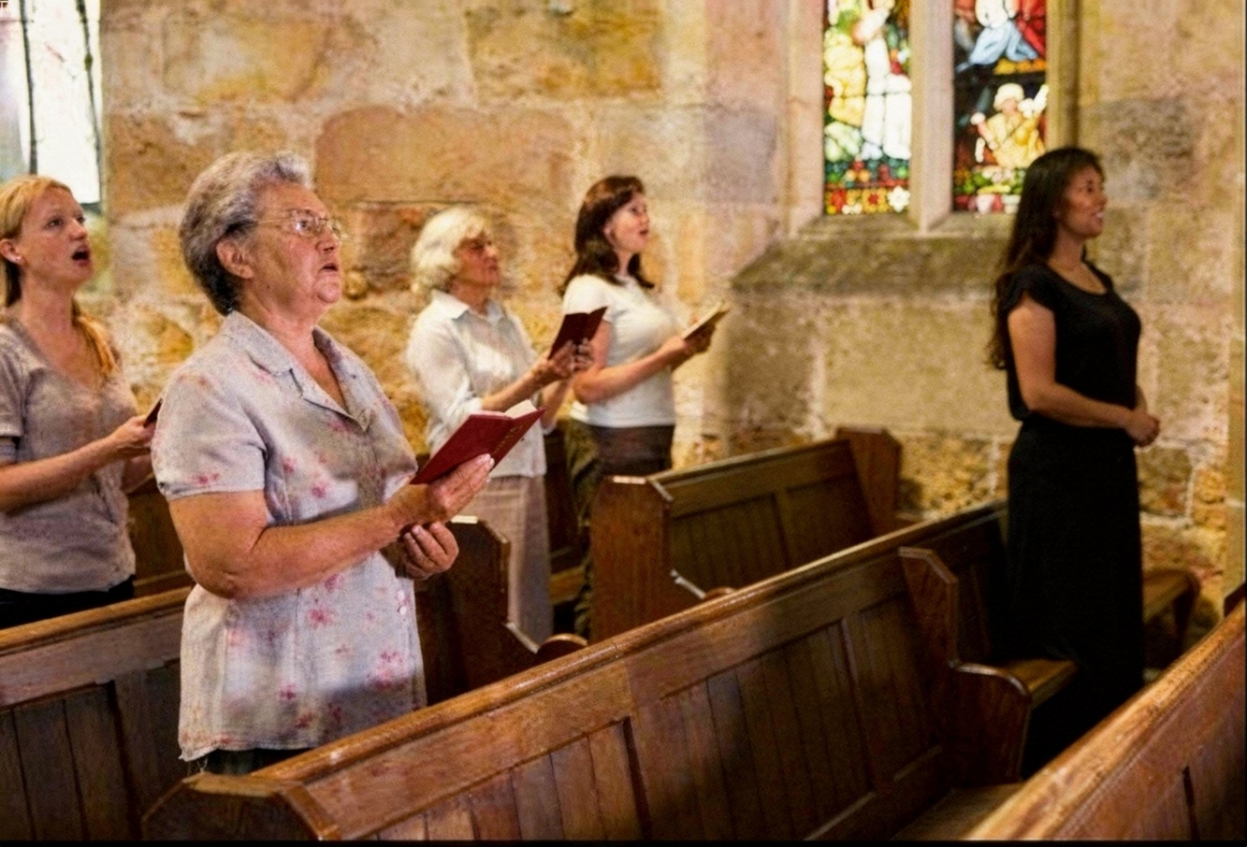
NOSOTROS BUSCAMOS AL QUE SE FUE
“Yo los dispersé entre las naciones, pero, aun estando lejos, se acordarán de mí y un día volverán con sus hijos” (Zacarías 10:9 DHHe)
Nuestro cónyuge; nuestro hijo; nuestra hija; nuestro amigo; nuestra amiga; nuestro vecino o vecina; aquel hermano o hermana que se sentaba en ese banco… Un día adoraban junto a nosotros, pero ahora ¿dónde están?
Hay muchas razones por las cuales las personas abandonan la iglesia. No somos llamados a juzgar sus razones, criticar sus motivos, u olvidarnos sin más de ellos.
Nuestro deber es ir a buscarlos y traerlos de nuevo al redil. ¿Cómo hacerlo? En primer lugar, orando. En segundo lugar, siendo un ejemplo de amor y bondad hacia ellos.
El testimonio de tu vida, de tus acciones, palabras y oraciones por quien se ha alejado de Dios puede cambiar radicalmente su vida y su futuro.

Slide 12

“Dios podría haber encomendado a los ángeles del cielo el mensaje del Evangelio y todo el ministerio de amor. Podría haber empleado otros medios para llevar a cabo su propósito. Pero en su amor infinito quiso hacernos colaboradores con Él, con Cristo y con los ángeles, para que compartiésemos la bendición, el gozo y la elevación espiritual que resultan de este abnegado ministerio. […]
Si trabajáis como Cristo quiere que sus discípulos trabajen y ganen almas para Él, sentiréis la necesidad de una experiencia más profunda y de un conocimiento más amplio de las cosas divinas, y tendréis hambre y sed de justicia. Intercederéis con Dios y vuestra fe se robustecerá; vuestra alma beberá en abundancia de la fuente de salvación. El encontrar oposición y pruebas os llevará a leer la Escritura y a orar. Creceréis en la gracia y en el conocimiento de Cristo y adquiriréis una rica experiencia”
E. G. W. (El camino a Cristo, p. 79-80)

